Slide 1
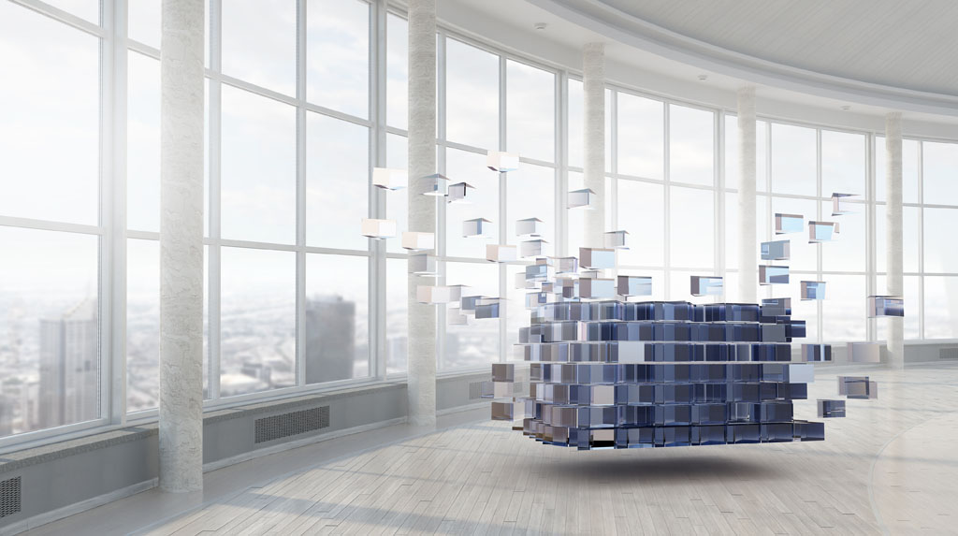
基于ESP32的超声波雷达系统
作者：舒炜琳 –- 宁波财经学院

Slide 2

超声波雷达是一种利用超声波进行距离测量和目标检测的技术。它通常包括发射器和接收器，发射器发送超声波脉冲，接收器接收反射回来的超声波信号。通过测量超声波的传播时间和回波强度，可以确定目标物体的距离、形状和运动状态。
超声波雷达常用于工业自动化、汽车驾驶辅助系统、机器人导航、医疗影像等领域。其优点包括工作频率高、抗干扰能力强、穿透能力好等。

Slide 3
目录
CONTECTS
需求分析
硬件设计
软件设计
外观设计
测试升级
xxxx有限公司

Slide 4
需求分析
了解目标用户的需求、期望和痛点。
通过市场调研、用户反馈和竞争分析来收集和整理需求信息。
确定产品的功能边界和范围，避免功能膨胀和需求变更的风险。
确保产品的核心功能满足用户需求，同时尽量减少不必要的复杂性。
用户需求
产品范围
根据用户需求，明确定义产品的功能和特性。
将需求转化为具体的功能模块和功能点，并建立功能优先级。
与用户和利益相关者沟通，确保对需求的理解和诠释一致。
使用原型、用户调研或验收测试等方法验证需求的准确性和完整性。
产品功能
验证需求
xxxx有限公司

Slide 5
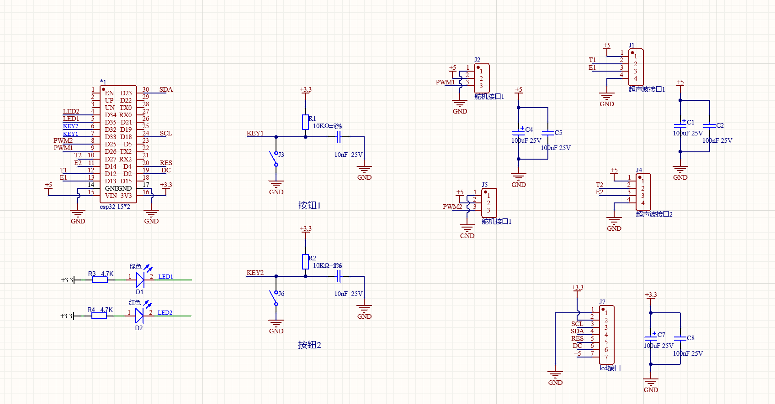
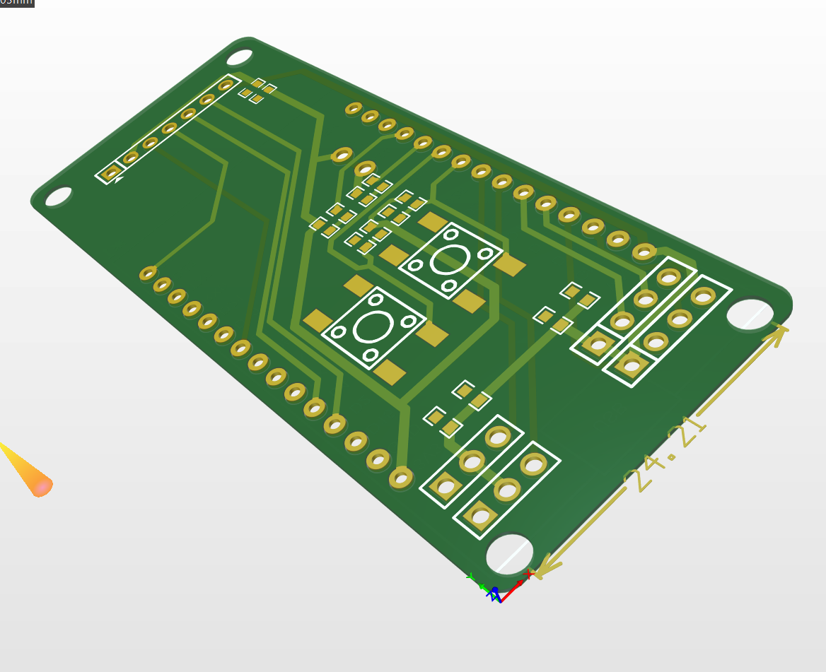
硬件设计
请输入你想要的文字请输入你想要的文字请输入你想要的文字请输入你想要的文字请输入你想要的文字请输入你想要的
电路设计（原理图设计）：
需求分析和规格确定
电路原理设计
元器件选型
电路仿真和验证
请输入你想要的文字请输入你想要的文字请输入你想要的文字请输入你想要的文字请输入你想要的文字请输入你想要的文字
PCB布局规划
元器件布局
连线设计
设计规则检查
生成Gerber文件
xxxx有限公司

Slide 6
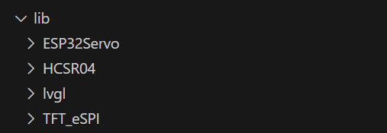
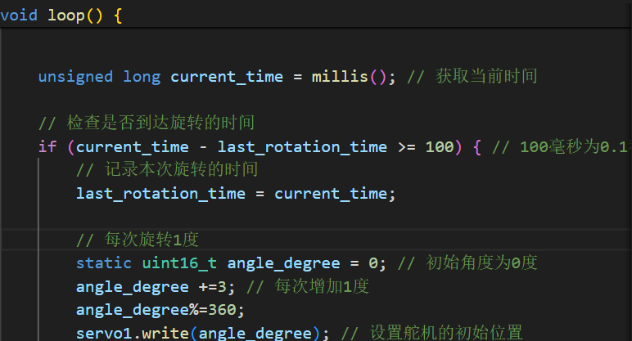
软件设计
项目设置和依赖库安装：创建或打开项目后，配置项目环境和依赖库，并通过PlatformIO IDE的命令行工具安装所需的依赖库。
代码编写和调试：在PlatformIO IDE中编写代码，利用其丰富的编辑和调试功能进行开发。
xxxx有限公司

Slide 7

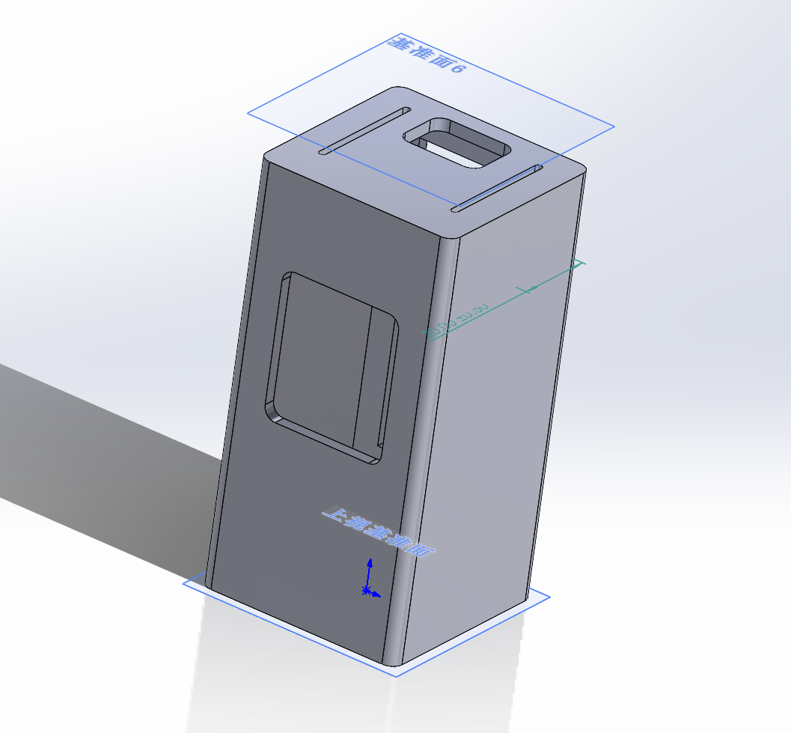
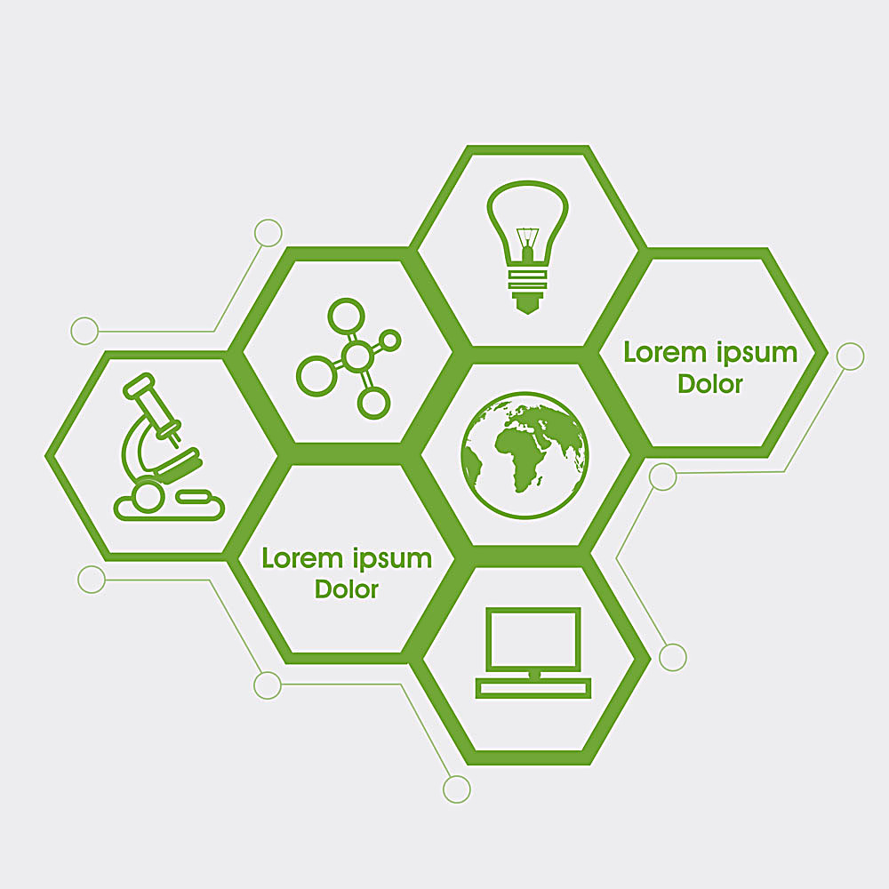
外观设计
外观设计在产品开发中扮演着至关重要的角色，其目标是创造出吸引人、易于使用和符合用户期望的产品外观。总的来说，外观设计的核心在于结合美学、功能和用户体验。
xxxx有限公司

Slide 8
测试升级
功能测试
性能测试
服务器功能测试
确保新版本的软件或系统在功能上与之前版本相比没有退步，所有核心功能都能够正常工作。对每个功能模块进行测试，验证其在升级后的版本中是否按照预期运行，并检查是否存在任何新功能引入的问题或功能变更引起的兼容性问题。
测试升级后的软件或系统在性能方面是否有所提升或退化。
包括对系统的响应速度、资源利用率、吞吐量等性能指标进行测试和比较，以确保新版本的性能满足用户的期望和需求。
测试升级后软件或系统的服务器功能，确保其能够稳定运行并满足预期的性能要求。
包括服务器的稳定性测试、负载测试、安全性测试等，以验证服务器功能是否正常并且能够处理用户的请求和数据。
75%
60%
40%
xxxx有限公司

Slide 9
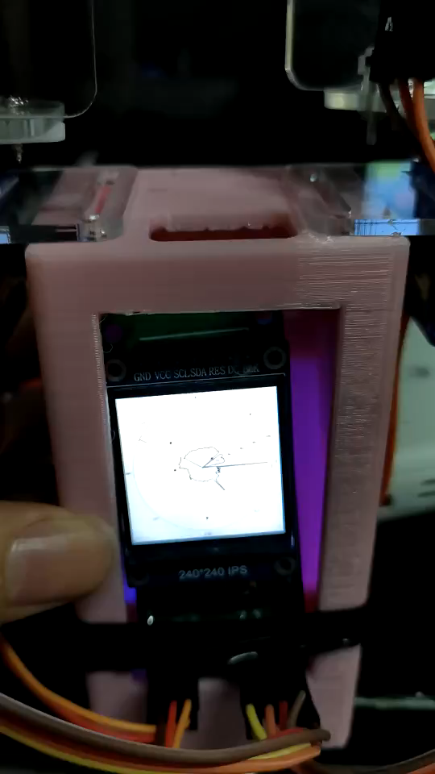

Slide 10
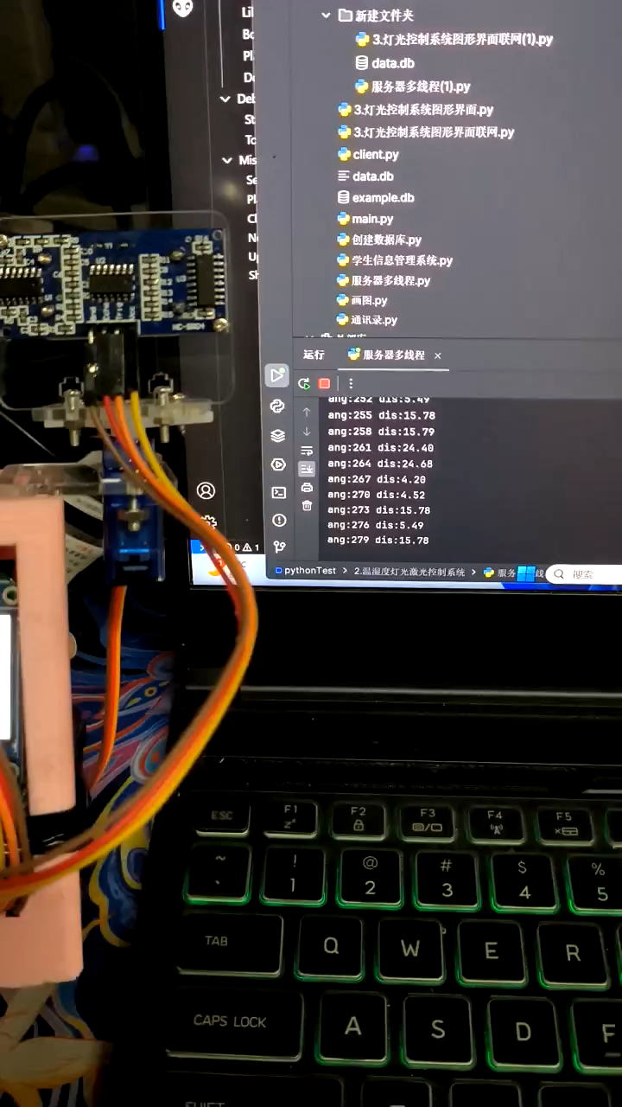

Slide 11

谢谢观看

